Slide 1





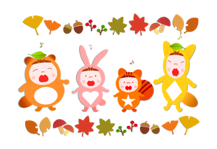
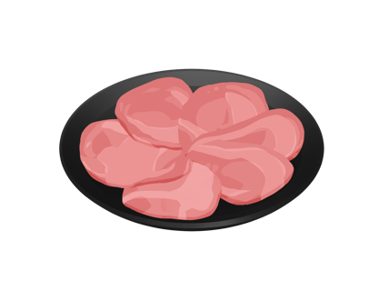
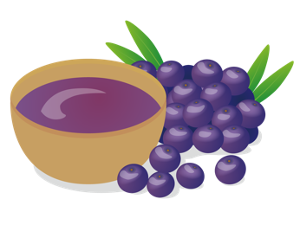








店内の雰囲気を秋モードにチェンジ！
〜気候の変化に素早く対応しよう！ 〜
〈2025年９月版〉
9/1 | 2 | 3 | 4 | 5 | 6 | 7 | 8 | 9 | 10 | 11 | 12 | 13 | 14 | 15 | 16 | 17 | 18 | 19 | 20 | 21 | 22 | 23 | 24 | 25 | 26 | 27 | 28 | 29 | 30 | 10/1 | 2 | 3 | 4
月 | 火 | 水 | 木 | 金 | 土 | 日 | 月 | 火 | 水 | 木 | 金 | 土 | 日 | 月 | 火 | 水 | 木 | 金 | 土 | 日 | 月 | 火 | 水 | 木 | 金 | 土 | 日 | 月 | 火 | 水 | 木 | 金 | 土
仏滅 | 大安 | 赤口 | 先勝 | 友引 | 先負 | 仏滅 | 大安 | 赤口 | 先勝 | 友引 | 先負 | 仏滅 | 大安 | 赤口 | 先勝 | 友引 | 先負 | 仏滅 | 大安 | 赤口 | 友引 | 先負 | 仏滅 | 大安 | 赤口 | 先勝 | 友引 | 先負 | 仏滅 | 大安 | 赤口 | 先勝 | 友引
防災の日 | 麩の日 | クエン酸の日 | くしの日 | 計画と実行の日 | 生クリームの日 | クリーナーの日 | スペインワインの日 | 重陽（ちょうよう） | 牛タンの日 | めんの日 | マラソンの日 | 救急医療週間 | コスモスの日 | 敬老の日 | アサイーの日 | イタリア料理の日 | しまくとぅばの日 | クレープの日 | 彼岸入り | ファッションショーの日 | ショートケーキの日 | 秋分の日 | 清掃の日 | 主婦休みの日 | 台風襲来の日 | 世界観光の日 | 米の日 | 洋菓子の日 | くるみの日 | コーヒーの日 | 豆腐の日 | 登山の日 | イワシの日
 |  |  |  |  |  |  |  |  |  |  |  |  |  |  |  |  |  |  |  |  |  | （
台風など自然災害の多い９月。非常食や飲料の賞味期限、電池の使用推奨期限が切れていないかなど、販促物で防災用品の点検を促そう。 | 毎月2日は麩の日。麩は高タンパク質で低カロリー。この日にちなみ、麩を使った和食を提案しよう。 | 残暑が厳しく、夏の疲れがたまる頃。クエン酸を多く含むかんきつ類など、疲労回復商品キャンペーンを提案する。 | 夏の紫外線ダメージは肌だけでなく、髪も受けている。ヘアケア商品を提案しよう。販促物で効能を紹介すると効果的。 | 計画を立て実行することの大切さを広める目的で制定。この日を機に、売場の見直しを行い、夏季商品の改廃・秋季商品導入を進めよう。 | 秋季限定スイーツは秋の売れ筋商品。秋に人気の高いチョコレートを強化。徐々に生クリームやチーズなど濃厚スイーツに入れ替えていこう。 | この日にちなみ、ガラスクリナーなど清掃用品の品揃えや在庫をチェックしよう。また、小学校や中学校で使う雑巾などの需要もまだ高い。 | スペインワインに合わせて、パエリアやアヒージョなど定番スペイン料理もＰＲしよう。 | なじみがない習慣だが、長寿を祈る古くからの行事で、この日に菊酒、クリご飯を飲食すると不老長寿になるといわれる。販促物で説明し、訴求を高める。 | 夏バテや不安定な気候の時期で、体調を崩しやすい。牛肉やうなぎなどのスタミナ食を提案しよう。 | 毎月11日はめんの日。秋にはパスタ、ジャージャー麺などこってりした麺が好まれるようになる。暑い日は冷やし麺、夜間はカップ麺などの湯かけ麺が人気。 | 気温が徐々に低下し、スポーツ日和に。スポーツ飲料などの関連商品が動く。ただし、この時季は天候不順なので発注量に注意。 | 今年は９月7日～13日。夏バテ、秋の長雨など、天気の変化による体調不良を起こしやすい時季。健康訴求が高まるため、健康・栄養補助食品を多めに持つ。 | コスモスの咲く秋らしい季節になりつつある。３連休のため、行楽需要も高まる。秋のレジャーグッズなど関連商品をそろえよう。 | 敬老の日は、ごちそうなどのお祝い商品を用意。敬老の日を忘れている人もいるため、販促物でＰＲしよう。 | アサイーにはビタミンや鉄分、カルシウム、食物繊維などが豊富に含まれ体に良い。販促を強化しよう。 | 秋になるとイタリア料理の需要が高まる。パスタ、ピザ、チーズ、サラダや惣菜、ワインなどを用意し、キャンペーンを展開。 | 沖縄の方言である「島言葉」を奨励する日。この日にちなみ、沖縄や九州など地方名産品キャンペーンを展開しよう。 | 気温が低下し、口当たりの冷たくないクレープやシュークリームの販売が伸びる。クレープはハンドタイプなので行楽にもお薦めしたい。 | 寺社・墓地・霊園近隣では、秋の彼岸関連商品の準備をする。おはぎはお供えだけでなく、この時期限定のおやつとしても売り込もう。 | 9月末は衣替えを始める頃。洗濯用品や防虫剤などの雑貨の需要が高まる。緊急購入も多いので欠品に注意しよう。 | 秋らしい気候の日には、秋季限定デザートやチョコレート、クリームを使ったスイーツを提案。連休は家族で食べることも想定して品揃えを考えよう。 | 彼岸参りとして、おはぎ、生花、ろうそくなどを用意。おはぎはレジ前平台などでＰＲ。ＰＯＰを使って由来を記し販促を強化しよう。 | この日にちなみ、店内のクレンリネスを強化。台風一過後は店舗周辺にごみが散乱したり、窓ガラスの汚れがひどかったりするため注意すること。 | 世間的に浸透していない日だけに拡販のチャンス。惣菜や加工食品を使って簡単に料理ができるレシピを置くと効果的だ。 | 統計上、台風襲来の回数が多い日。緊急時に利用することの多い雨具、防災用品や非常用の飲食物など多めに持つ。 | 暑さも和らぎ、観光シーズンに。観光地は観光客や修学旅行客でにぎわうため拡販のチャンス。行楽スペースをより拡大して対応する。 | 毎月８の付く日は米の日。おにぎりや弁当などお米を使った商品をアピール。朝食需要の高い時期なので、みそ汁や惣菜と一緒に販売することも考えよう。 | この日にちなみ、イモ、クリ、カボチャなどを使った洋菓子をアピールしよう。 | ナッツ類、スーパーフードなど身体に良い食べ物を提案。販促物で効能を説明すると分かりやすい。 | 一般的に気温が22度を下回る頃、ホットドリンクが飲みたくなるといわれる。コーヒーと共に、ドーナツなどプラスワン購入を促そう。 | 肌寒い夜に売れるのが冬に人気の鍋やおでん。冬本番に向け、豆腐の入った鍋料理の関連商品を強化する。 | キノコ狩り、紅葉狩りなど登山を楽しむ人が多いシーズン。山間部は天気が急変することがあるので、雨具や防寒具の用意しよう。 | この日にちなみ、秋の旬の素材を使った弁当、惣菜を展開。食欲の秋のシーズンこそ、秋らしい商品をアピールしよう。
「行楽需要」に合わせた
販促計画
&
プロモーション
食の販促ポイント
旬の食材
9月の売れ筋商品
秋メニューの提案
9月の催事メニューの提案
9月の旬の食材を活用し、販促提案をしよう
9月の行事・行楽の季節商品
9月は、イクラ、シメジなどの旬の食材メニューで
売上拡大の提案を！
売場テーマ
●秋の味覚レシピ
●敬老の日ごちそうレシピ
《水産物》
イクラ、マイワシ
《キノコ・木の実》
シメジ、クリ
●お彼岸
⚫︎防災用品
⚫︎敬老の日
⚫︎秋の行楽
《水産物》
イクラと大葉のバターしょうゆパスタ
五目ちらし
《キノコ・木の実》
鶏肉とキノコのホイル焼き
キノコの炊き込みご飯
メモ
※天気予報は、ダイキン工業株式会社が公表している
「ダイキンAIRカレンダー」を参照させて頂いております。
https://www.daikin.co.jp/otenki/calendar_web
支社 営業部 担当：
TEL：

Slide 2



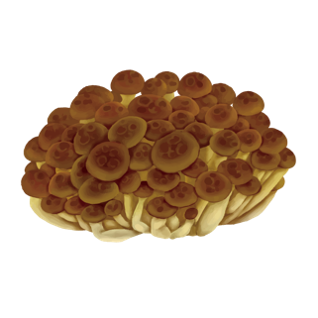
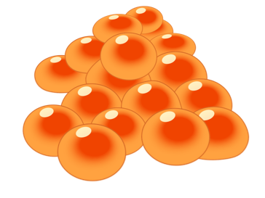
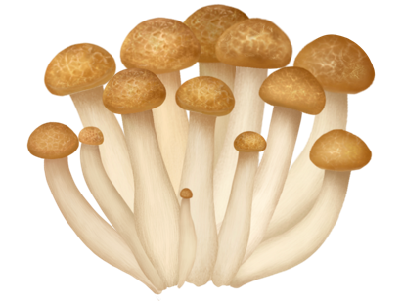
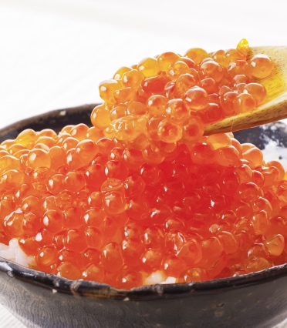
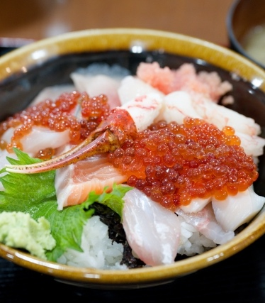
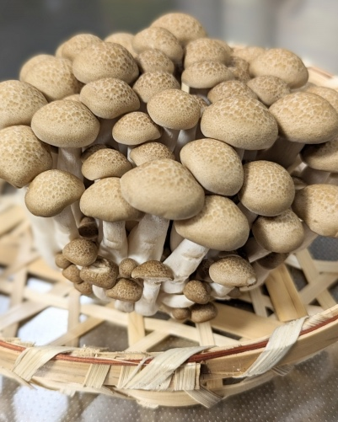
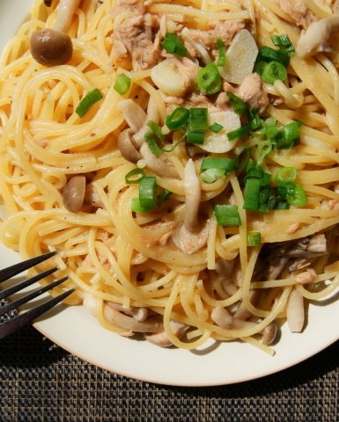



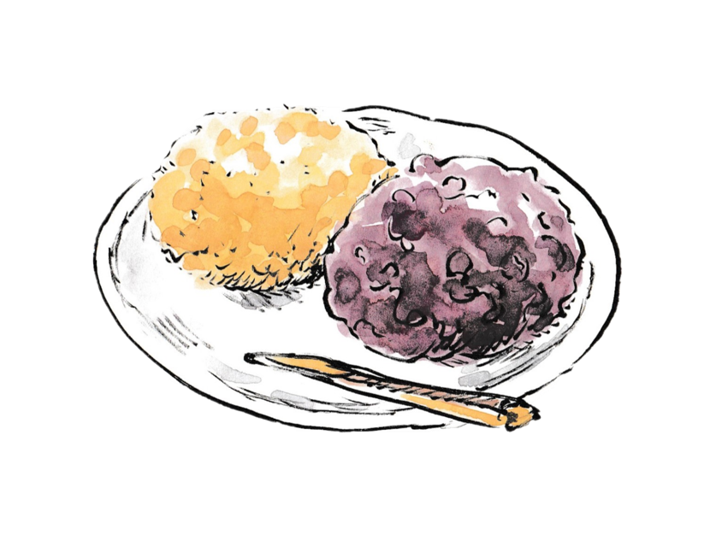
９月･･･旬の食材が盛りだくさん！ 行事や記念日に絡めた販促活動を展開しましょう！
〜 新学期開始の情報収集も忘れずに 〜
〈2025年９月版〉
イクラと大葉のバターしょうゆパスタ
鶏肉とキノコのホイル焼き
イクラ
シメジ
バターとしょうゆの香りが食欲をそそる
食材のうま味が凝縮
イクラには、タンパク質、脂質、ビタミンA、ビタミンB類、ビタミンD、ビタミンE、アスタキサンチンなど、さまざまな栄養素が豊富に含まれている。
DHA・EPAといった脂肪酸はエネルギー源となり、身体の機能を維持するために重要な栄養素だ。イクラのDHA・EPAには脂溶性ビタミンの吸収をよくする働きがあり、不足すると疲れやすくなったり、ビタミンが不足しやすくなるため注意が必要だ。イクラの赤い色味はアスタキサンチンという天然色素によるもので、紫外線から肌を守る機能や、乾燥を防ぐ機能がある。
シメジは、ビタミンD、食物繊維、ビタミンB群、カリウムなどの栄養素を多く含む。食物繊維は、整腸作用があり、便秘予防や血糖値対策としても効果がある。
また、ビタミンDは、カルシウムの吸収率をアップさせる働きがあり、成長期の子どもには欠かせない栄養素だ。ビタミンDが不足すると骨がもろくなるので、積極的に取り入れていきたい。
《材料：１人前》
イクラ (しょうゆ漬け) 50g
大葉 ６枚
パスタ 100g
有機バター 20g
しょうゆ 大さじ１
《材料：２人前》
シメジ 1/2パック
マイタケ 1/2パック
鶏むね肉 150ｇ
酒 大さじ1
おろしニンニク 小さじ1/3
めんつゆ 大さじ1
塩・こしょう 各少々
有塩バター 20g
イクラの選び方
シメジの選び方
粒が小さめの方が味が濃厚でおいしいとされる。粒が割れていないもの、膜にハリがあるものを選ぶようにしよう。天然イクラは熱湯に浸すと白い膜ができるが、人工イクラは変化しない。
おいしいシメジは、かさの色が濃く、小ぶりだ。また、ハリと弾力があるものを選ぶようにしよう。
《作り方》
１：大葉は軸を切り落とし、千切りにする。
２：鍋にお湯を沸かし、塩適量（分量外）とパスタを入れ、
パッケージの表記より1分短く茹で、湯切りする。
３：中火で熱したフライパンにバターを溶かし、
しょうゆとパスタを入れて軽く炒めあわせる。
４：器に盛り、大葉、イクラをのせる。
《作り方》
１：シメジは根元を切り落とし、ほぐす。
マイタケも小房に分ける。
２：鶏むね肉は食べやすい大きさに切る。
３：ボウルに鶏むね肉、シメジ、マイタケ、酒、おろしニンニク、
めんつゆ、塩、こしょうを入れて混ぜる。
４：アルミホイルを30ｃｍの長さで２枚切って広げ、
（３）を半量、バターを10gずつのせ、しっかりと包む。
５：フライパンに材料と底から1.cmほどの水（分量外）を入れ火にかける。
煮立ったらふたをして弱めの中火で10分ほど蒸し焼きにする。
６：器に盛る。
主婦休みの日（９/２５）
９月の販促ポイント
サンケイリビング新聞社が制定。１月、５月、９月の年３回。年末年始、ＧＷ、夏休み中に忙しかった主婦たちにリフレッシュをということから提唱された。
重点メニュー・商品
ローストビーフ、サーモン、カットフルーツ、カフェ飲料、紅茶、アルコール風味飲料、プレミアムアイスクリーム、魚介のパエリア、秋野菜パスタ、サラダ
彼岸を境に、季節は大きく秋へと動く。それに伴って、夏バテしていた人々の行楽の動きも活発化する。同時に、学校では運動会やテストなども始まる。中盤には３連休もあり、秋行楽へのシフトも一気に進むことになる。気候の変化に素早く対応することが重要な時期である。秋の新商品も各メーカーから一気に発売される。夏物商品の処分がスムーズであればあるほど、早急に秋商材の展開が可能となる。秋商材が最も早く発売される菓子を筆頭に、加工食品、雑貨関連と順を追って切り替えを行おう。
◆運動会
運動会シーズン。お茶、スポーツドリンク、機能性飲料は通常とは異なった売れ方をするので情報収集を怠らないように。スポーツドリンク、お茶はストックを多めに持ち、欠品防止に努める。
◆台風、ゲリラ豪雨、長雨
９月半ばは悪天候の日が増える。天候が不安定な時期には雨具は必須の商品。この時期には、普段より大目に在庫量を確保する。雨の中、わざわざ立ち寄って購入しようとしているお客様にとって、欠品している店は「使えない店」と思われてしまう。希望のお客様全員が絶対に買って帰れるようにしたい。
くるみの日（９/３０）
クルミの産地である長野県東御市などのクルミ愛好家が制定。クルミの効能を販促物に記し、ＰＲしよう。
重点メニュー・商品
クルミ、クルミみそ、クルミバター、クルミそば、五平餅、クルミの甘露煮・つくだ煮、カボチャサラダ、クルミ餅、クルミゆべし、クルミパイ、クルミパン
秋の彼岸（９/２０～ ９/２６）
秋の彼岸は、秋分の日を中日（ちゅうにち）とした前後3日間を合わせた7日間。秋分の日は、1948年公布の「国民の祝日に関する法律」で、「祖先をうやまい、なくなった人々をしのぶ祝日」として定められている。
彼岸関連商品を全面的に展開。彼岸用和菓子は通常売場とレジ前のダブル陳列を行う。特におはぎは短期決戦のため、カウンター前に特設台を設けPOPを貼り、積極的に販売する。ろうそくやライター、線香なども欠かさず品揃えしたい。ススキなどを使い秋の雰囲気を演出したエンド展開も効果的。

